Slide 1


Управление образования администрации МО ГО «Воркута»
Основные направления профилактической и коррекционной работы с обучающимися «группы риска» по итогам СПТ в образовательных учреждениях
Директор
МКУ «Центр ППМ и СП»
Цыганова Г. А .

Slide 2
Основные задачи СПТ
Диагностика рисков аддиктивного поведения, а также иных форм рискового поведения обучающихся.
Организация адресной и системной помощи обучающимся.
Формирование контингента обучающихся, направляемых на профилактические медицинские осмотры.
Определение направленности и содержания индивидуальных и групповых профилактических программ.

Slide 3
Основные направления профилактической работы:
Факторы | Направления работы
Потребность в внимании группы | Развитие самооценки, чувства самоуважения, позитивного самоотношения
Подверженность влиянию группы | Формирование представления о личных границах, умение отстаивать собственную позицию, защита личных границ и персонального пространства, развитие способности делать самостоятельный выбор, развитие навыков противостояния манипуляциям
Принятие асоциальных установок социума | Актуализация или формирование просоциальной системы ценностей, целей и установок, формирование самостоятельного и критичного мышления
Наркопотребление в социальном окружении | Формирование или закрепление устойчивой позиции мотивированного отказа от вовлечения в употребление ПАВ, осознанного неприятия к употреблению
Стремление к риску | Формирование или закрепление устойчивой позиции мотивированного отказа от вовлечения в употребление ПАВ, осознанного неприятия к употреблению

Slide 4
Основные направления профилактической работы:
Факторы | Направления работы
Импульсивность | Развитие навыков самоконтроля, развитие эмоционально-волевой сферы личности, рефлексии, навыковоценки состояния окружающих. Обучение приемлемым способам выражения эмоций
Тревожность | Повышение самооценки, обучение умению управлять собой в конкретных, наиболее волнующих ситуациях
Фрустрация | Индивидуальная работа, направленная на выяснение ситуаций или социально-психологических условий, являющихся источником стресса. Формирование навыков преодоления жизненных трудностей, развитие жизнестойкости и внутриличностных ресурсов
Принятие родителями | Актуализация существующих ресурсов семьи, формирование позитивного отношения к семье, коррекция детско-родительских взаимоотношений
Принятие одноклассниками | Развитие коммуникативной компетентности, умения понимать поведение окружающих и пояснять мотивы своего. Повышение социального интеллекта, развитие навыков взаимодействия с окружающими

Slide 5
Основные направления профилактической работы:
Факторы | Направления работы
Социальная активность | Проектирование ситуаций, направленных на проявление себя, включение в проектную и внеурочную деятельность
Самоконтроль поведения | Формирование навыков самоконтроля поведения, развитие эмоционально-волевой сферы и умения понимать эмоциональное состояние (своё и окружающих)
Самоэффективность | Формирование жизнестойкой позиции и способности решения жизненных трудностей. Тренинговая или индивидуальная работа, направленная на повышение самооценки

Slide 6
Организация комплексной профилактической деятельности осуществляется командой:
Руководители ОО
Специалисты социально-психологической службы
Педагоги дополнительного образования
Заместители директора по ВР
Классные руководители
Воспитатели
Советники директора по воспитанию
Учителя предметники
Общественные организации
Взаимодействие ОО с медучреждениями, оказывающими психиатрическую помощь (Приказ Минздрав России от 14.10.2022.г. № 668н «Об утверждении порядка оказания медицинской помощи при психических расстройствах и расстройствах поведения»).

Slide 7
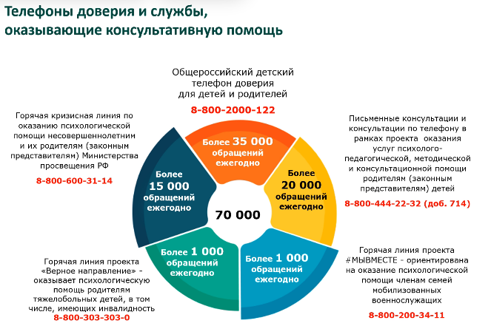

Slide 8
Плановые мероприятия на 2023-2024 учебный год
Тематические профилактические месячники, направленные на формирование здоровьесберегающего психологически комфортного пространства в образовательной организации, организацию позитивной профилактики девиантного поведения
Онлайн-школы для родителей «Время знать»,
посвященные теме буллинга
(Региональный центр информационной безопасности
Детей и молодежи ГАУ РК «РИЦОКО»)
Реализация программы «Медиативные техники в работе с участниками образовательных отношений» для педагогических работников.
(ГОУ РК «Республиканский центр образования»)

Slide 9
«Профилактика буллинга и рисков суицидального поведения обучающихся»

Slide 10
«Сектор кризисной психологии» МКУ «ЦППМиСП»
1. За период работы с сентября по декабрь 2023г. поступило — 43 обращения, из них 3 (буллинг)
19 обращений от родителей (законных представителей)
23 несовершеннолетним воспитанникам и обучающимся оказана психологическая помощь
1 обращение МОУ «СОШ № 26»
2. Проведено 110 консультаций
3. На психолого-педагогическом сопровождении находились 14 обучающихся
4. В настоящее время 9 обучающихся получают психологическую помощь
5. 3 обращения в управление образования по факту буллинга со стороны учителей.

Slide 11

Анализ запросов
детские страхи
воровство
проблемы адаптации к образовательному процессу и учреждению
попытка совершения суицида с последствиями для здоровья
буллинг
проблемы в поведении, как в семье, так и в ОО
бродяжничество
логоневроз
трудности во взаимоотношениях с педагогам
самоповреждающее поведение, невроз навязчивых движений
конфликт между родителями в состоянии развода, с вовлечением несовершеннолетних детей
проблемы детско-родительских отношений

Slide 12
Психологическое консультирование
и сопровождение семей
Формы психологического сопровождения | Количество проведенных мероприятий
Диагностическое обследование обучающихся | 259
Коррекционно-развивающие занятия с детьми | 32
Консультирование обучающихся | 57
Диагностическое обследование родителей (законных представителей) | 638
Консультирование родителей (законных представителей) | 164
Коррекционно-развивающие занятия с родителями из них: | 376
общеразвивающие занятия с детьми и родителями (совместно) | 35
тренинг для повышения уровня самоактуализации с родителями | 157
тренинг для повышения уровня самоактуализации с подростками | 47
обучающие занятия «Удовлетворение базовых потребностей ребенка в семье» | 137

Slide 13
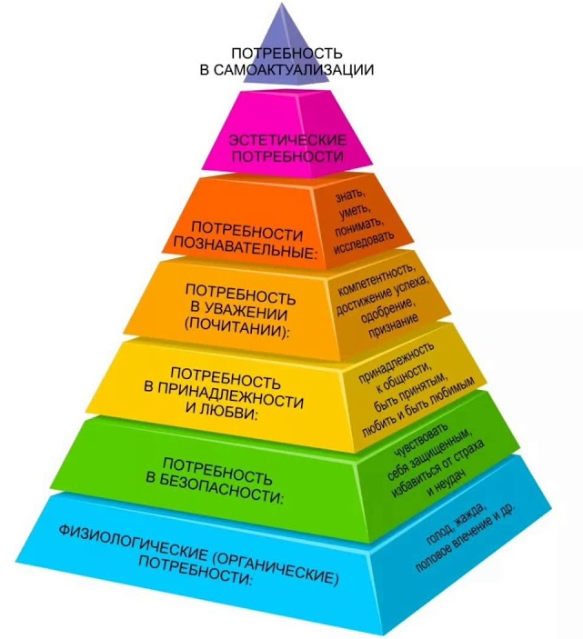
Анализ диагностических исследований родителей
Не удовлетворены базовые потребности ребенка в семье, такие как:
потребность в безопасности
потребность в любви и принадлежности
потребность в уважении
потребность в самореализации

Slide 14
Причины проявления детьми различных форм отклоняющегося поведения:
Воспитательная неуверенность родителя
Моральное давление и угрозы физических расправ со стороны родителей
Гиперопека
Предпочтение в подростке детских качеств
Вынесение конфликта между супругами в сферу воспитания

Slide 15
ТРАВЛЯ (БУЛЛИНГ)
Намеренное, осознанное, продолжительное во времени унижение одного ребенка группой других детей (изоляция, бойкот, запугивание, шантаж осмеивание, распространение порочащей информации).
Неравные силы, жертва ощущает себя беспомощной.
Жертва не виновата в случившемся, она не выбирала такую ситуацию, стать жертвой может любой ребенок.
Регулярно повторяющееся действие, цель которого намеренно унизить жертву, а суть в эмоциональном или физическом насилии
Можно только прекратить волевым решением третьей стороны.

Slide 16
Причины буллинга
МЕСТЬ
ЗАВИСТЬ
ИНАКОВОСТЬ ЖЕРТВЫ (НЕ ТАКОЙ, КАК ВСЕ)
ЖЕЛАНИЕ ДОБИТЬСЯ ПРЕВОСХОДСТВА
НЕРЕАЛИЗОВАННОЕ ЖЕЛАНИЕ ЛИДЕРСТВА, ОФИЦИАЛЬНО НЕПРИЗНАННОЕ ЛИДЕРСТВО
ЖЕСТОКОСТЬ
9

Slide 17
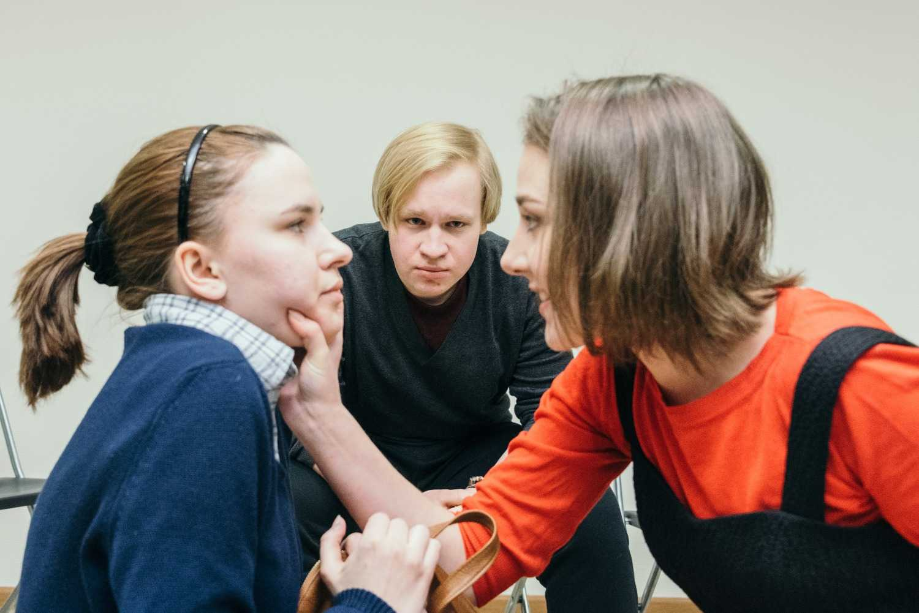

Маркеры травли (буллинга)
1. Нежелание ребенка ходить в школу
2. Нежелание разговаривать о школе
3. Соматические проявления страха
4. Снижение успеваемости
5. Заниженная самооценка ребенка («я ничтожество», «я не достоин счастья», «моя жизнь ужасна»).
6. Суицидальные мысли и попытки.

Slide 18
Виды травли (буллинга):
Эмоциональная
(насмешки, угрозы, критика, присвоение обидных прозвищ и кличек, распространение сплетен и слухов, бойкот, избегание и т.д.)
Физическая
(шлепки, удары, щипки, пощечины, толчки, пинки, избиение и т.д.)
Экономическая
(отнятие и порча личных вещей жертвы, отбирание денег и вымогательство, повреждение имущества, принуждение к воровству чужого имущества с целью возложения вины исключительно на жертву буллинга и т.д.)
Сексуальная (совращение жертвы буллером для получения выгоды или удовлетворения собственных сексуальных потребностей, подглядывание за жертвой и др.)
Кибербуллинг (систематические анонимные звонки и/или сообщения с оскорблениями и угрозами, съемки компрометирующих фотографий и видеороликов и/или их последующая публикация в социальных сетях, отправление анонимных угроз или оскорблений в общем чате, создание групп для намеренного игнорирования жертвы, рассылка негативных электронных писем, взлом аккаунтов жертвы в социальных сетях, написание обидных комментариев под фотографиями или видеороликами, создание фальшивого профиля в социальных сетях для третирования жертвы и т.д.).

Slide 19
Цели и стратегии по разрешению
ситуаций буллинга
ДЕЙСТВИЯ ПО УРЕГУЛИРОВАНИЮ СИТУАЦИЙ БУЛЛИНГА
ЦЕЛЬ: ПРЕКРАТИТЬ СИТУАЦИЮ НЕЗАВИСИМО ОТ ЖЕЛАНИЯ СТОРОН.
КАК ДОСТИГАЕТСЯ: вмешательством и волевым решением третьей (нейтральной) стороны – административная мера.
Классному руководителю 1. Уведомить администрацию, соцпедагога, психолога (чтобы начать работу, чтобы исключить более жестокие последствия для ребенка – жертвы)
2.Не игнорировать, не преуменьшать значение факта травли (буллинга). Если ребёнок подтверждает, что он стал жертвой травли – выслушать и поддержать.
3. Наблюдать за состоянием участников травли (буллинга). Проводит беседу с классом привлекая авторитетного союзника 4.Пригласить родителей для беседы (обсудить тревожные сигналы, которые свидетельствуют о буллинге, возможные стратегии реагирования на ситуацию) 5. Обращается за помощью к специалисту (педагог-психолог, социальный педагог, школьная служба примирения)
10

Slide 20
Цели и стратегии по разрешению
ситуаций буллинга
ДЕЙСТВИЯ ПО УРЕГУЛИРОВАНИЮ СИТУАЦИЙ БУЛЛИНГА
Администрация образовательной организации: 1.Рассматривает сообщение о факте травли (буллинга), обеспечивает проведение рассмотрения каждого случая индивидуально.
2.Информирует родителей (законных представителей) жертвы (пострадавшего) и агрессора о выявленном факте травли (буллинга).
3.Совместно с социально-психологической службой образовательной организации принимает решение о неотложных действиях в рамках реагирования на выявленный факт агрессии.
4.Проводится непосредственная работа с жертвами травли и преследователями.

Slide 21
Цели и стратегии по разрешению ситуаций буллинга
ДЕЙСТВИЯ ПО УРЕГУЛИРОВАНИЮ СИТУАЦИЙ БУЛЛИНГА
ОКАЗАНИЕ ПОМОЩИ РЕБЕНКУ Педагог-психолог: 1.Оценивает психологическое состояние жертвы (пострадавшего), агрессора, свидетелей. 2.Проводит мониторинг эмоционального состояния несовершеннолетних. 3. Консультирует классного руководителя, работников образовательной организации по тактике поведения в отношении участников травли (буллинга) . 4. Консультирует родителей (законных представителей), при наличии показаний рекомендует обратиться за медицинской, социальной и юридической помощью в другие учреждения. 5. Отслеживает психологическое состояние участников травли (буллинга), а также других обучающихся класса. 6. Организует и проводит тренинговые занятия с участниками травли (буллинга). Социальный педагог: Координирует оказание помощи участникам травли (буллинга) со стороны различных специалистов (педагога-психолога, медицинского работника и т.д.) и служб, взаимодействует с родителями (законными представителями) и информирует об оказанной помощи классного руководителя и ответственного из числа администрации
11

Slide 22
Цели и стратегии по разрешению ситуаций буллинга
ДЕЙСТВИЯ ПО УРЕГУЛИРОВАНИЮ СИТУАЦИЙ БУЛЛИНГА
ОКАЗАНИЕ ПОМОЩИ РЕБЕНКУ Рекомендации родителю жертвы: 1.Сохранять спокойствие (родитель и школа должны работать вместе, чтобы разрешить ситуацию); 2.Восстановить последовательность событий (задавать вопросы и верить своему ребёнку); 3.Связаться с учителем (поговорить о том, что может сделать учитель, школа, ребенок и родитель, чтобы остановить травлю); 4.Помочь ребёнку научиться быть устойчивым к травле (сохранять уверенное поведение, не поддаваться на провокации). Рекомендации родителю агрессора: 1.Поговорить с ребёнком (сохраняя спокойствие, чётко дать понять, что травля неприемлема и осуждаема в обществе); 2.Поговорить с учителем один на один и с другими сотрудниками школы (собрать факты и отслеживать перемены в поведении ребёнка); 3.Использовать ненасильственные способы влияния на ребёнка (не угрожать, не кричать, не бить); 4.Поддерживать ребёнка в намерении измениться (развивать социальные навыки).
11

Slide 23
Маркеры суицидального поведения
Фразы типа «все надоело», «ненавижу всех и себя», «пора положить всему конец», «когда все это кончится», «так жить невозможно»
вопросы «А что бы ты делал, если бы меня не стало?»
утрата интереса к любимым занятиям, снижение активности, апатия, безволие;
пренебрежение собственным видом, неряшливость;
появление тяги к уединению, отдаление от близких людей;
резкие перепады настроения, неадекватная реакция на слова, беспричинные слезы, медленная и маловыразительная речь;
внезапное снижение успеваемости и рассеянность;
плохое поведение в школе, прогулы, нарушения дисциплины;
склонность к риску и неоправданным и опрометчивым поступкам;
проблемы со здоровьем: потеря аппетита, плохое самочувствие, бессонница, кошмары во сне;
безразличное расставание с вещами или деньгами, раздаривание их;
стремление привести дела в порядок, подвести итоги, просить прощение за все, что было;
самообвинения или наоборот - признание в зависимости от других;
шутки и иронические высказывания либо философские размышления на тему смерти

Slide 24
Как помочь?
Внимательно выслушайте подростка. Приложите все усилия, чтобы понять проблему, скрытую за словами.
Оцените серьезность намерений и чувств ребенка.
Оцените глубину эмоционального кризиса. Если человек, недавно находившийся в состоянии депрессии, вдруг начинает бурную, неустанную деятельность, такое поведение также может служить основанием для тревоги.
Внимательно отнеситесь ко всем, даже самым незначительным обидам и жалобам.
Постарайтесь аккуратно спросить, не думают ли он или она о самоубийстве.
Поддерживайте его и будьте настойчивы. Человеку в состоянии душевного кризиса нужны строгие и утвердительные указания.
Убедите его в том, что он сделал верный шаг, приняв вашу помощь. Осознание вашей компетентности, заинтересованности в его судьбе и готовности помочь дадут ему эмоциональную опору.
Следует принять во внимание и другие возможные источники помощи: друзей, семью, врачей, священников, к которым можно обратиться. Обсудить с ним работу служб, которые могут оказать помощь в ситуации, сопряженной с риском для жизни; записать соответствующие номера телефонов; записать свои рабочие номера телефонов, а также номера телефонов людей, которым родители сами доверяют.

Slide 25
Алгоритм взаимодействия
Формирование запроса образовательной организации в МКУ «Центр психолого-педагогической, медицинской и социальной помощи» г. Воркуты с указанием кризисной ситуации
Отправка запроса в МКУ «Центр психолого-педагогической, медицинской и социальной помощи» г. Воркуты по электронной почте: pmpkvorkuta@mail.ru (защищенный файл)
Ранжирование случая по степени оказания экстренной помощи
Оказание экстренной/неотложной помощи
Сопровождение в посткризисной ситуации
7

Slide 26
БЛАГОДАРЮ ЗА ВНИМАНИЕ!

